Slide 1
Interfaces gráficas con Swing
Swing es una biblioteca de interfaces gráficas de usuario (GUI) para Java.
● Viene incluida con el entorno de desarrollo de Java (JDK).
● Extiende a otra librería gráfica más antigua llamada AWT.
● Paquetes:
● javax.swing
● java.awt
● java.awt.event
Temas a tratar
Ventanas
Componentes
Layout Managers
Manejo de eventos
Cuadros de diálogo predefinidos
Dibujo de gráficos Arquitectura MVC

Slide 2
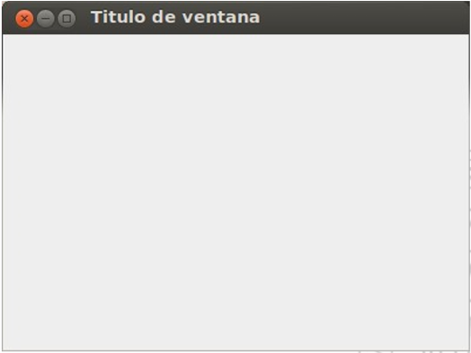
Creación de ventanas
La clase JFrame proporciona operaciones para manipular ventanas.
● Constructores:
● JFrame()
● JFrame(String titulo)
● Una vez creado el objeto de ventana, hay que:
● Establecer su tamaño.
● Establecer la acción de cierre. ● Hacerla visible.
Ejercicio N°1
import javax.swing.*;
public class VentanaTest { public static void main(String[] args) { JFrame f = new JFrame("Titulo de ventana"); f.setSize(400, 300); f.setDefaultCloseOperation(JFrame.EXIT_ON_CLOSE); f.setVisible(true); } }

Slide 3
Acciones de cierre:
● JFrame.EXIT_ON_CLOSE: Abandona aplicación.
● JFrame.DISPOSE_ON_CLOSE: Libera los recursos asociados a la ventana.
● JFrame.DO_NOTHING_ON_CLOSE: No hace nada.
● JFrame.HIDE_ON_CLOSE: Cierra la ventana, sin liberar sus recursos.
Es usual extender la clase JFrame, y realizar las operaciones de inicialización en su constructor.
Ejercicio N°1 bis
public class MiVentana extends JFrame {
public MiVentana()
{ super("Titulo de ventana"); setSize(400, 300); setDefaultCloseOperation(JFrame.EXIT_ON_CLOSE); } }
public class VentanaTest { public static void main(String[] args) { MiVentana v = new MiVentana();
v.setVisible(true);
} }

Slide 4
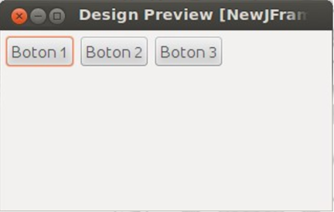
Layout Managers
● En Java no es habitual indicar explícitamente la posición de los componentes de la interfaz dentro de la ventana.
● Los layout managers se encargan de colocar los componentes de la interfaz de usuario en la ventana contenedora.
● Especifican la posición y el tamaño de dichos componentes.
● FlowLayout
● GridLayout
● BorderLayout
● GridBagLayout
● …
Coloca los elementos uno a continuación de otro, de manera similar a la colocación de palabras en un procesador de textos.
● Métodos:
● setAligment(int alineacion)
● setHgap(int separacion)
● setVgap(int separacion)

Slide 5
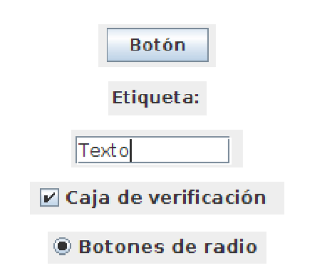
Componentes de una ventana
JButton
JLabel
JTextField
JCheckBox
JRadioButto
Tras crear uno de estos componentes con new, ha de añadirse al contentPane de la ventana correspondiente mediante su método add.

Slide 6
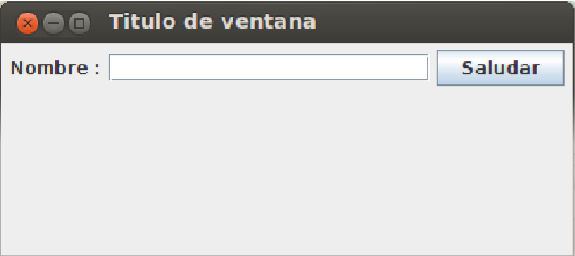
Ejercicio N°2
public class MiVentana extends JFrame { public MiVentana() { super("Titulo de ventana");
setSize(400, 300);
setDefaultCloseOperation(JFrame.EXIT_ON_CLOSE);
Container cp = getContentPane();
cp.setLayout(new FlowLayout());
JLabel etiqueta = new JLabel("Nombre: ");
JTextField texto = new JTextField(20);
JButton boton = new JButton("Saludar");
cp.add(etiqueta);
cp.add(texto);
cp.add(boton); } }

Slide 7
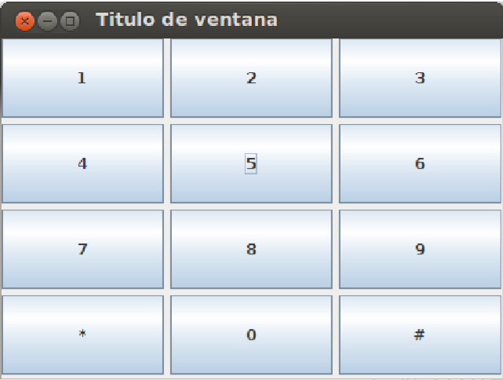
GridLayout
Coloca los componentes de la interfaz en forma de rejilla. ● El orden en que se añadan los componentes determina su posición en la rejilla.
● Constructor:
● GridLayout(int filas, int columnas)
● Métodos:
● setHgap(int separacion)
● setVgap(int separacion)
public class MiVentana2 extends JFrame {
public MiVentana2() { super("Titulo de ventana");
setSize(400, 300);
setDefaultCloseOperation(JFrame.EXIT_ON_CLOSE);
Container cp = getContentPane();
GridLayout gl = new GridLayout(4,3);
gl.setHgap(5);
gl.setVgap(5);
cp.setLayout(gl);
for(int i = 1; i <= 9; i++) {
cp.add(new JButton(String.valueOf(i))); } cp.add(new JButton("*"));
cp.add(new JButton("0"));
cp.add(new JButton("#"));
}

Slide 8
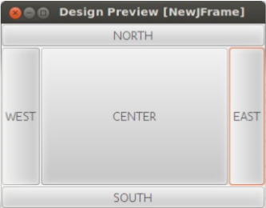
BorderLayout
Coloca y cambia de tamaño sus componentes para que se ajusten a los bordes y parte central de la ventana.
● Métodos:
● setHgap(int separacion)
● setVgap(int separacion)

